Slide 1
Clase 168 — Evasión de defensas: antivirus y EDR
parte 7 red team y operaciones ofensivas
Programa de Ciberseguridad Moderna

Slide 2
🎯 Objetivo
• Entender cómo funcionan los antivirus y EDR modernos para poder evadirlos de forma comprendida (no por copiar-pegar). El alumno estudiará las técnicas de detección (firmas, heurística, hooks de…

Slide 3
📚 Resultados de aprendizaje
• Al finalizar, el alumno podrá:
• Describir cómo un EDR obtiene telemetría (hooks usermode, ETW, callbacks del kernel).
• Diferenciar detección estática, heurística y comportamental.
• Aplicar técnicas de evasión (unhooking, syscalls indirectas, ejecución en memoria) en un lab.
• Medir la evasión frente a un EDR real de laboratorio.
• Explicar las contramedidas defensivas de cada técnica ofensiva.

Slide 4
🗺️ Temas
• 1 — Firmas y heurística
• 2 — Userland hooking
• 3 — ETW y telemetría
• 4 — Kernel callbacks
• 5 — Unhooking
• 6 — Syscalls directas/indirectas
• 7 — Ejecución en memoria

Slide 5
🧠 Explicación en profundidad
• Un error pedagógico frecuente es imaginar el EDR como una función colocada delante de cada API. En realidad, el producto combina sensores, eventos del sistema, contexto histórico y una capa de…
• La detección ocurre además en momentos diferentes. Antes de ejecutar puede evaluarse reputación, firma o estructura del archivo. Durante la ejecución se correlacionan relaciones padre-hijo, memoria…
• Una firma puede reconocer una secuencia de bytes, una cadena o una familia conocida con muy poco coste. La heurística busca propiedades sospechosas sin exigir identidad exacta. La analítica…
• Esta distinción cambia el laboratorio. No basta con anotar «detectado/no detectado». Debe registrarse qué control produjo el resultado, en qué etapa, con qué evento y si la prevención fue local o…
• Los hooks en bibliotecas de usuario son una posible fuente de observación, no una propiedad universal que deba asumirse. Restaurar código de una biblioteca o cambiar la ruta de una llamada puede…
• La pregunta profesional no es «¿cómo hago invisible esta acción?», sino «¿qué fuentes se conservaron y cuáles se degradaron?». Esa pregunta permite al equipo azul diseñar cobertura redundante y al…
• Se cambia una sola variable por iteración: misma máquina, identidad, muestra de prueba y ventana temporal. Primero se ejecuta la línea base; después, una variante; por último, se comparan archivos…

Slide 6
📖 Definiciones y características
• Detección por firma: comparación con hashes/patrones conocidos. Característica: rápida pero evadible con cambios mínimos.
• Detección heurística/comportamental: analiza acciones (inyección, acceso a LSASS). Característica: más robusta, base de los EDR.
• Userland hooking: instrumentación de funciones en modo usuario empleada por algunos productos y versiones. Característica: es una fuente posible, no la arquitectura completa de todo EDR.
• ETW (Event Tracing for Windows): infraestructura de trazado con múltiples proveedores y consumidores. Característica: la ubicación y protección de cada proveedor condicionan su resistencia a…
• Kernel callbacks: notificaciones del kernel (process/thread/image load) que el driver del EDR recibe. Característica: difíciles de evadir desde usermode.
• Direct/indirect syscalls: rutas alternativas para alcanzar una llamada al sistema y alterar la observación en modo usuario. Característica: no eliminan las señales del kernel, memoria, proceso o…

Slide 7
📔 Glosario
• AV: control antimalware centrado en prevenir o detectar contenido malicioso.
• EDR: plataforma que recoge y correlaciona telemetría de endpoints para detectar, investigar y responder.
• Sensor: componente que obtiene una señal concreta del sistema.
• Hook: redirección o instrumentación de una función para observar o alterar su ejecución.
• Modo usuario: espacio donde se ejecutan aplicaciones con acceso restringido al kernel.
• Modo kernel: nivel privilegiado que administra procesos, memoria, dispositivos y otros recursos del sistema.
• ETW: infraestructura de trazado de Windows basada en proveedores y consumidores de eventos.

Slide 8
🧰 Herramientas y preparación
• Un EDR de laboratorio (versión de evaluación o Microsoft Defender for Endpoint en un tenant de prueba) y Sysmon (Parte 8) para telemetría.
• Windows internals: entender PE, ntdll y syscalls (repaso Partes 5 y 6).
• Proyectos de estudio open source (SysWhispers y referencias de unhooking) para comprender la mecánica.
• El C2 de las clases anteriores como carga a evadir.

Slide 9
🧪 Laboratorio guiado
• Línea base de detección. Ejecuta un implante C2 sin evasión en la VM con EDR y observa la alerta; anota qué evento la disparó.
• Analiza la instrumentación. Con un depurador, compara una función como NtAllocateVirtualMemory entre una VM base y la VM vigilada. Si observas una redirección, demuestra su procedencia antes de…
• Unhooking conceptual. Estudia cómo recargar una copia limpia de ntdll.dll desde disco (o KnownDlls) para sobrescribir los hooks en memoria; explica por qué restaura las funciones originales.
• Syscalls indirectas. Revisa el patrón de SysWhispers: resolver el número de syscall en runtime y saltar a la instrucción syscall dentro de ntdll para no ser hookeado en usermode.
• Ejecución en memoria. En una VM desechable, compara una carga reflectiva de prueba con un ejecutable convencional. Registra qué artefactos de archivo disminuyen y qué señales de proceso, memoria y…
• Compara fuentes ETW sin deshabilitarlas. Modela qué observación depende del proceso y cuál se origina en componentes más privilegiados. Usa una prueba inocua para comprobar que degradar…
• Mide y documenta. Repite la ejecución con cada técnica y anota si el EDR alerta, degradando el ruido paso a paso, y qué fuente de datos aún lo detecta.

Slide 10
✍️ Ejercicios
• Explica la diferencia entre detección por firma y comportamental con un ejemplo.
• Describe cómo un EDR instala un hook en ntdll y cómo el unhooking lo revierte.
• Compara syscalls directas e indirectas en términos de sigilo.
• Explica por qué la ejecución en memoria genera menos telemetría de disco.
• Investiga qué es ETW-TI y por qué es más difícil de evadir que ETW clásico.
• Para tres técnicas ofensivas, describe su contramedida defensiva.

Slide 11
📝 Reto verificable
• Partiendo de un implante que el EDR de tu lab detecta, aplica al menos dos técnicas de evasión y documenta el cambio en la telemetría.
• Criterio de aceptación: demuestras (con capturas de la consola del EDR/Sysmon) que la línea base generaba una alerta y que tras las técnicas aplicadas cambia el resultado; además, explicas qué fuente…

Slide 12
⚠️ Errores comunes
• Evasión "mágica" que no entiendes — Copiaste código; estudia el mecanismo antes de usarlo
• Sigue detectando pese a syscalls — El EDR usa kernel callbacks/ETW-TI; usermode no basta
• El unhooking crashea el proceso — Copia de ntdll mal mapeada; respeta secciones/permisos
• Alerta por acceso a LSASS — La técnica es comportamental, no de firma; cambia el comportamiento, no el binario
• Funciona hoy, falla mañana — El EDR se actualizó; la evasión es una carrera continua

Slide 13
❓ Preguntas frecuentes
• ❓ ¿Cambiar el hash evade un EDR?
• Solo evade firmas estáticas. Los EDR modernos son comportamentales: detectan lo que el proceso hace, no cómo se llama el archivo.
• ❓ ¿Las syscalls directas son la solución definitiva?
• No. Evaden hooks usermode, pero el kernel (callbacks, ETW-TI) sigue viendo la actividad. Además, un proceso que llama syscalls "raras" es en sí sospechoso.
• ❓ ¿Esto no es enseñar a hacer malware?
• Enseñamos el mecanismo para defender: sin entender la evasión no se puede escribir una detección robusta. Todo se practica en laboratorio propio.

Slide 14
🔗 Referencias
• MITRE ATT&CK — Defense Evasion (TA0005). <https://attack.mitre.org/tactics/TA0005/> — taxonomía para relacionar técnicas de evasión con mitigaciones y fuentes de detección, sin asumir invisibilidad.
• Microsoft — Event Tracing for Windows. <https://learn.microsoft.com/en-us/windows-hardware/drivers/devtest/event-tracing-for-windows--etw-> — base técnica para distinguir proveedores, sesiones y…
• Microsoft — Windows Defender Application Control and AppLocker Overview.…
• Elastic Security Labs — Kernel ETW is the best ETW. <https://www.elastic.co/security-labs/kernel-etw-best-etw> — investigación del fabricante usada para contrastar hooks en proceso con fuentes ETW…
• SysWhispers3. <https://github.com/klezVirus/SysWhispers3> — código de estudio para comprender resolución de llamadas; no se toma como prueba de evasión universal.
• Clark, B. — RTFM: Red Team Field Manual v2 — referencia operativa complementaria para el entorno controlado.

Slide 15
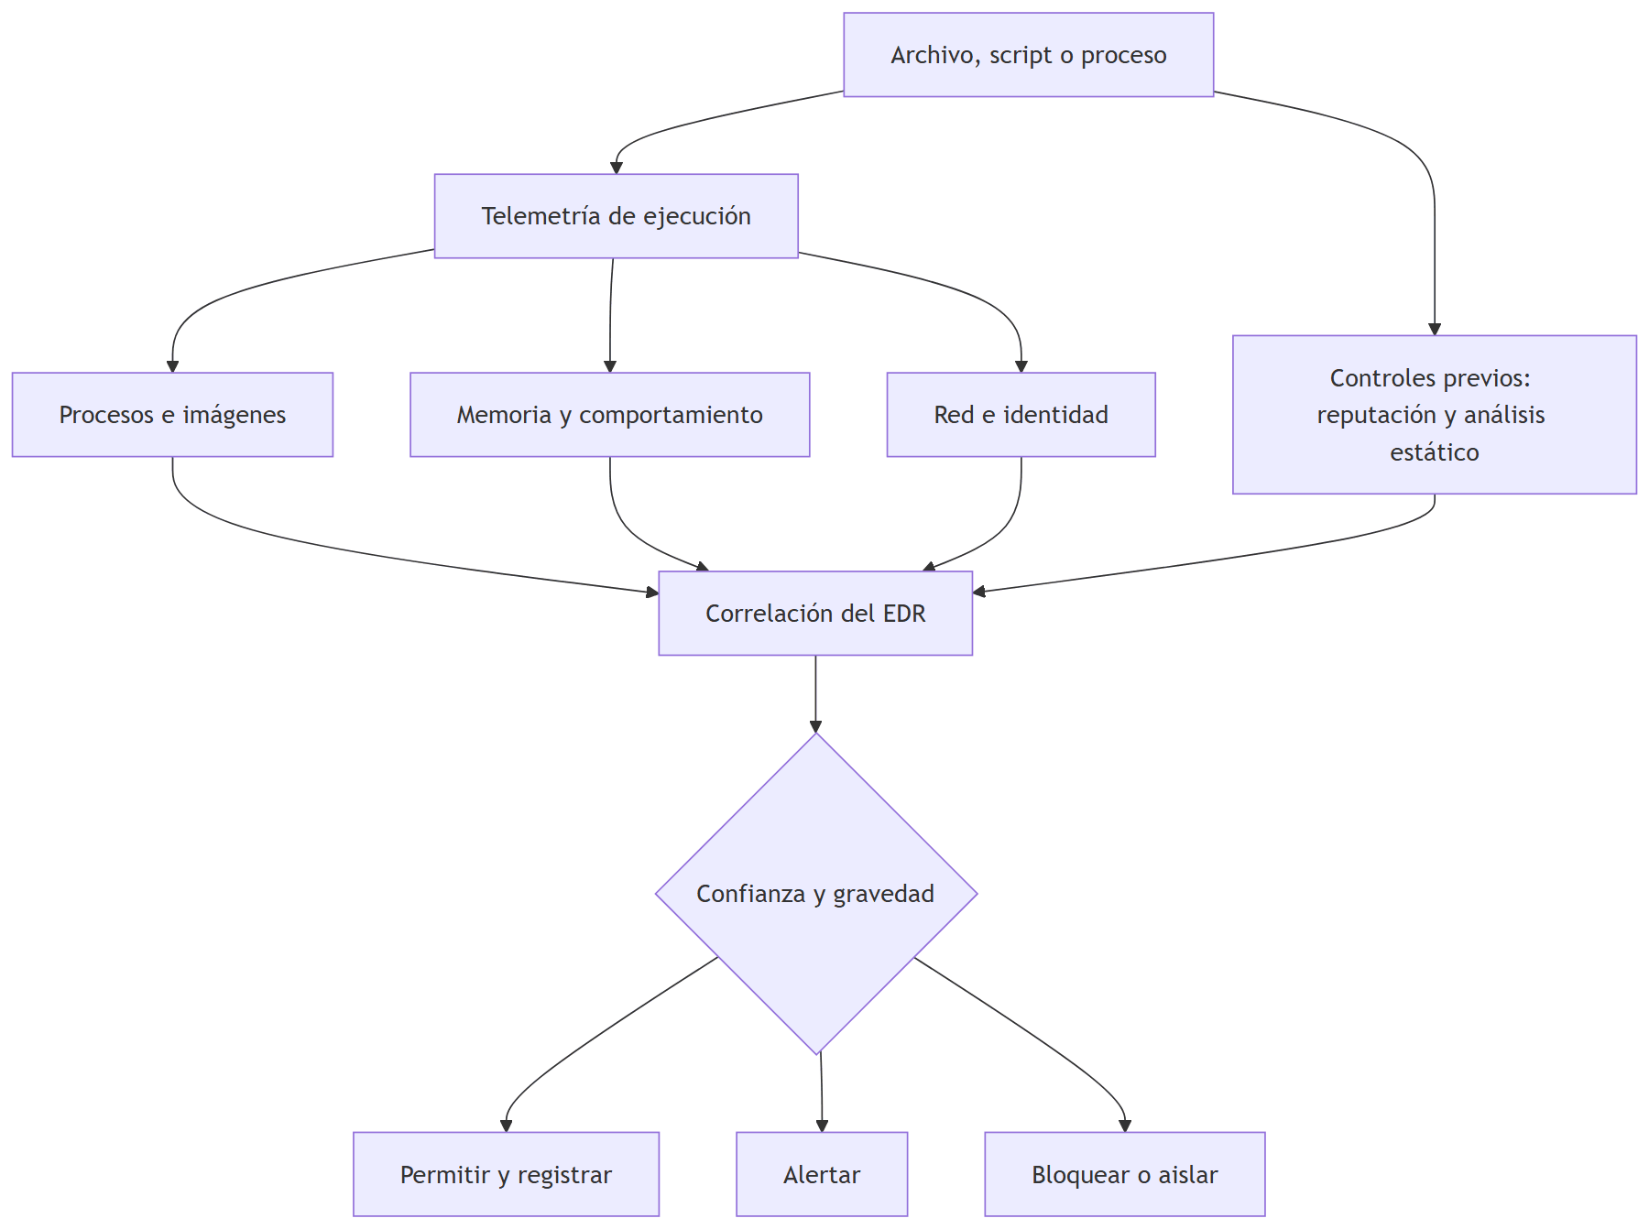
Diagrama de la clase

